Slide 1


Използване на външна библиотека за работа с JSON
Разработка на софтуер
Учителски екип
Обучение за ИТ кариера
https://it-kariera.mon.bg/e-learning/

Slide 2

Съдържание
Инсталиране с NuGet
Документация на библиотеката
Използване на библиотеката

Slide 3
JSON
JSON: JavaScript Object Notation.
Синтаксис за съхранение и обмен на информация
Текст написан посредством правилата за описване на обекти в JavaScript
Позволява се конвертиране на произволен обект от C# към JSON формата
Позволява се конвертиране от JSON формат към C# обект

Slide 4
Инсталиране чрез NuGet
Ctrl + Q -> tools nuget -> Manage NuGet Packages for Solution
Открийте и инсталирайте Json.NET
Ако използвате по-стара версия на Visual Studio ще се наложи да инсталирате по-стара версия и на Json.NET, за целта:
Ctrl + Q -> package manager console
В конзолата въведете: Install-Package Newtonsoft.Json -Version 9.0.1

Slide 5
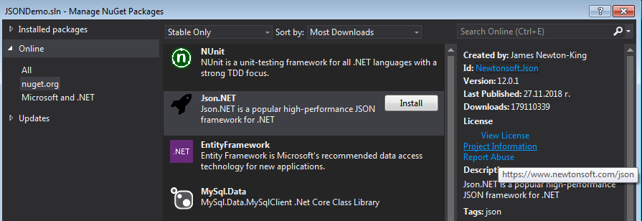
Документация на Json.NET
Библиотеките в NuGet обикновено притежават документация, която може да се прочете чрез натискането на връзката Project information. Натискането на връкзата посочена след Id пък отваря страницата на библиотеката в nuget.org

Slide 6
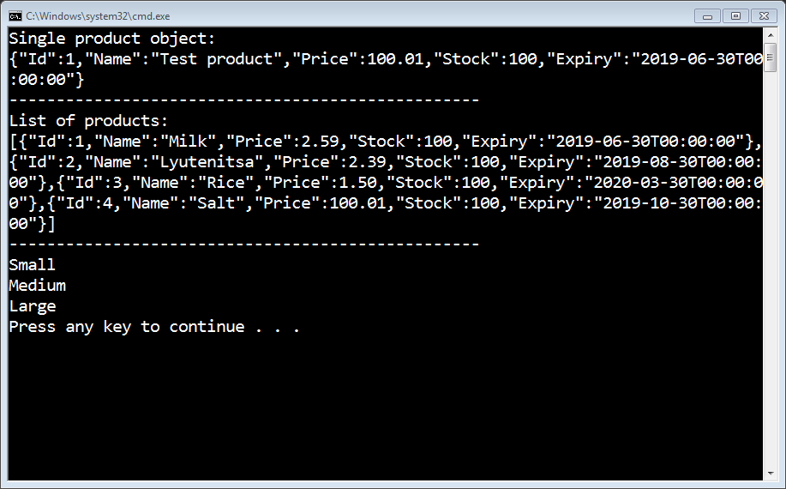
Работа с JSON
Работа на живо в клас (лаб)
6

Slide 7

Обобщение
JSON е формат за описване на данни със синтаксиса на описването на обекти в JavaScript
Можем да обръщаме обекти от C# в JSON
Можем да обръщаме JSON в C# обекти
Повечето библиотеки в nuget.org имат документация, в която е подробно обяснено тяхното действие и употреба

Slide 8
Използване на външна библиотека за работа с JSON
https://it-kariera.mon.bg/e-learning/

Slide 9




Министерство на образованието и науката (МОН)
Настоящият курс (презентации, примери, задачи, упражнения и др.) е разработен за нуждите на Национална програма "Обучение за ИТ кариера" на МОН за подготовка по професия "Приложен програмист"
Курсът е базиран на учебно съдържание и методика, предоставени от фондация "Софтуерен университет" и се разпространява под свободен лиценз CC-BY-NC-SA

